Slide 1


Angular e-Portfolio

Slide 2
Agenda
What is Angular?
Building Blocks
Components
Directives
Pipes
Services
Demo: Setting up an Angular website

Slide 3
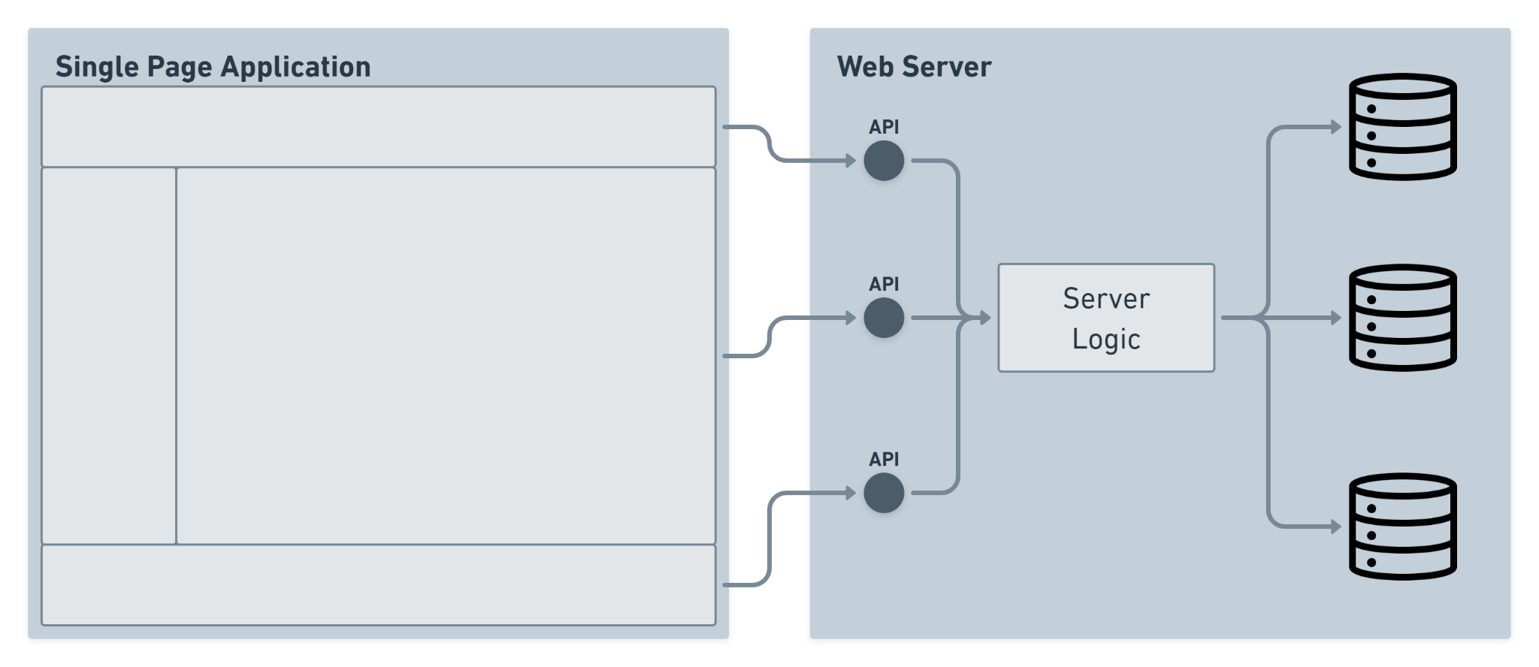
What is Angular?
web application framework
open source
cross-platform
single page application
maintained by Google
Notes:
Ein Mal den Angular Code schreiben, welcher dann auf mehreren Plattformen genutzt werden kann
SPA: keine serverseitige Navigation, wenn etwas auf der Webseite passiert. Performanz: Es muss nicht bei jedem Klick auf den Server zugegriffen werden => dadurch funktioniert die Webseite auch offline

Slide 4
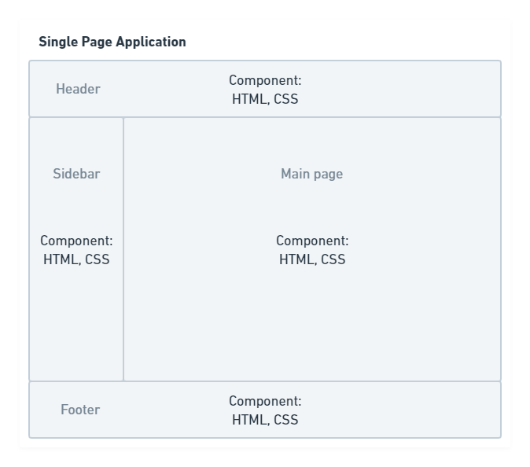
Components
UI-related
re-usable
HTML, CSS, JavaScript
Notes:
Beispiel, wofür man Komponenten verwenden kann. Dabei besteht jede Komponente aus Sicht des UI aus HTML code und CSS styling

Slide 5
Directives
UI-related
re-usable
describe a DOM element
Notes:
Möglichkeit ein DOM Element zu modifizieren. In diesem Beispiel würde der Text einen grünen Hintergrund bekommen.

Slide 6

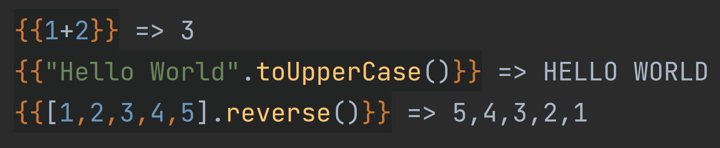
Pipes
UI-related
re-usable
transform data to display
Moustache Syntax:
Notes:
Es wird nur die Anzeige modifiziert, die Daten, welche für die Anzeige genutzt werden bleiben aber unverändert. Um das Beispiel zu verstehen muss ich allerdings erst einmal die Syntax der geschweiften Klammern erklären, das ist die so genannte Moustache Syntax, die so genannt wird weil sie auf die Seite gedreht aussehen wie ein Schnurrbart. Innerhalb der geschweiften Klammern kann javascript code ausgeführt werden. Also jetzt zu dem Beispiel: Diese Pipe macht ganz einfach aus einem Array an Strings quasi einen langen String und zeigt diesen an. Es gibt auch schon vorgefertigte Pipes, wie z.B. uppercase dann wird eben alles groß geschrieben oder date um ein String formatiert als Datum auszugeben

Slide 7
Services
non-UI-related
re-usable
separation of UI logic and application logic
HTTP requests
user management

Slide 8
Demo

